Slide 1
PCB 板瑕疵邊緣偵測 短路與開路之自動化光學檢測
411287019 電機三 劉銘和
411187001 電機四 陳以軒

Slide 2
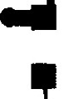
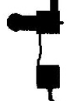

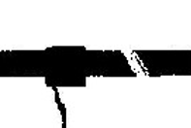
檢測物件
針對「幾何輪廓遭到破壞或改變」的 PCB 走線與銅箔缺陷進行檢測。
檢測目標瑕疵種類：
 | 短路 (Short / Solder Bridge) | 開路 / 斷路 (Open / Mouse Bite)
簡述 | 兩條原本平行的走線邊緣之間，出現了不該存在的「橫向邊緣」將其連接，導致電路異常導通。 | 連續的直線走線邊緣突然中斷，或是邊緣出現向內凹陷導致線路斷開，造成訊號無法傳遞。
圖片

Slide 3
檢測物件
針對「幾何輪廓遭到破壞或改變」的 PCB 走線與銅箔缺陷進行檢測。
檢測目標特徵：
形狀 (Shape) | 顏色 (Color) | 紋理 (Texture)
PCB 走線具備規律且筆直的幾何輪廓。瑕疵特徵表現為連續線段的突兀中斷（開路）或異常連接區塊（短路）。 | 在工業相機拍攝下，高反射率的金屬銅箔走線呈現高亮度白色，而平坦的基板背景則呈現低反射率的黑色。 | 表面平坦，金屬與基板交界處有銳利的高對比邊緣。

Slide 4
檢測方法
1. 硬體取像
(Hardware Imaging)
2. 軟體分析
(Software Analysis)
精密傳動平台
(等速移動 PCB 板)
影像預處理
(模板匹配對齊、二值化去干擾)
低角度環形光源
(強化表面特徵)
特徵邊緣運算
(方向性相減 + 骨架交集驗證)
線性掃描 CCD 相機 (48 pixels/mm 取像)
檢測結果分類 (標定 Short / Open 瑕疵框)

Slide 5
檢測方法
FOVs 與光學取像規劃 | 自動化機構設計（防震與掃描） | 影像處理技術說明
相機與解析度：採用線性掃描 CCD，實體解析度達 48 pixels/mm。 FOV 視野範圍：將 16k x 16k 原始影像裁剪為 640 x 640 像素子影像。 打光與抗干擾：搭配線性掃描高均勻度光源，消除環境光干擾，穩定連續取像品質。 | 傳動機構：搭配高精度伺服馬達與精密滑軌，確保 PCB 穩定且等速移動通過相機。 防震設計：採用高剛性機構底座，消除動態連續掃描時的微小震動，防止邊緣扭曲。 | 影像對齊：預先透過模板匹配技術 (Template Matching) 完成高精度座標對齊。 二值化預處理：精心選定門檻值 (Threshold)，徹底根除照明不均的影響。 瑕疵檢測邏輯：結合方向性邊緣相減與骨架交集驗證，剔除毛刺雜訊，精準定位 Open（開路）與 Short（短路）。

Slide 6
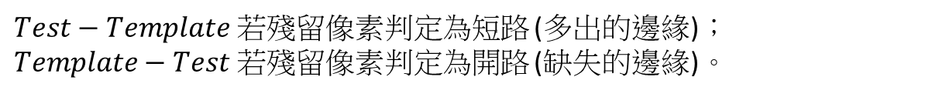
檢測流程
影像擷取與預處理
將全彩影像轉為單通道灰階，並施加高斯低通濾波平滑化影像表面的微小雜訊，防止產出偽邊緣。
邊緣特徵強化與提取
利用自適應二值化 (Binarization) 將影像轉換為特徵明確的黑白遮罩，並透過形態學膨脹 (Dilation) 建立邊緣容許誤差範圍，以利後續的邏輯相減。
方向性邊緣相減
$Test−Template$ 若殘留像素判定為短路 (多出的邊緣)；
$Template−Test$ 若殘留像素判定為開路 (缺失的邊緣)。
形態學過濾與骨架驗證
執行開運算 (Opening) 消除細微對位雜訊，並利用骨架交集驗證，確認短路有跨越背景骨架、開路有跨越走線骨架，藉此濾除毛刺與殘銅。
瑕疵聚類與結果輸出
對殘留像素進行連通域分析，計算面積若大於安全容忍值即判定為真實瑕疵，並提取 BoundingBox 繪製警示框標示。

Slide 7
影像處理
程式碼來源說明： 核心演算法 (距離轉換尺度與骨架交集驗證) 為自行撰寫 ；影像讀取與路徑篩選架構參考 MATLAB 官方 Image Processing Toolbox 說明文件，檢測圖檔取自 DeepPCB 開源資料集 。
檢測目標影像輸入與預處理 (Image Input):
% 讀取良品與待測原圖並轉為灰階
temp_img = imread(valid_files{k}.temp);
test_img = imread(valid_files{k}.test);
% 二值化並反轉，使特徵(銅箔走線)為白(1)，背景為黑(0)
temp_bw = ~imbinarize(temp_img);
test_bw = ~imbinarize(test_img);
註解說明： 將實體影像數據轉換為 0 與 1 的邏輯矩陣。
影像處理：方向性邊緣相減 (Directional Subtraction):
% 建立膨脹結構元素 (容許微小物理位移誤差)
tol_short = strel('disk', 3);
temp_fat = imdilate(temp_bw, tol_short);
% 待測圖減去膨脹後的良品圖：若殘留白點則為「多出的邊緣 (Short)」
diff_short = test_bw & ~temp_fat;
% 執行開運算 (Opening) 消除細微對位雜訊
clean_short = imopen(diff_short, se);
註解說明： 捨棄傳統絕對值相減，利用邏輯運算元 & ~ 搭配膨脹 (imdilate) （短路容許 3 像素偏移，斷路容許 2 像素偏移），抓出非預期的凸出特徵 。

Slide 8
影像處理
影像處理：骨架交集驗證 (Skeleton Validation)
% 取得背景的中心線 (骨架)
skel_bg = bwskel(~temp_bw);
% 真正的短路一定會跨越背景中心線，找出兩者交集點
overlap_short = clean_short & skel_bg;
% 透過交集點，利用影像重建還原出真正短路的完整區塊
clean_short = imreconstruct(overlap_short, clean_short);
註解說明： 為過濾毛刺雜訊最關鍵的步驟。程式擷取「背景的中心線 (skel_bg)」，並讓疑似短路的特徵與其找交集 。只有確實觸碰到背景中心的特徵，才會透過形態學重建 (imreconstruct) 還原下來，斷路同理，只是改為走線的中心線。
影像輸出與視覺化標定 (Image Output)
% 連通域分析，計算剩餘真實瑕疵的幾何特徵
cc_short = bwconncomp(clean_short);
stats_short = regionprops(cc_short, 'BoundingBox', 'Area');
% 在原圖上提取 BoundingBox 座標繪製紅色警示框
rectangle('Position', stats_short(i).BoundingBox, 'EdgeColor', 'r', 'LineWidth', 2);
text(..., 'Short', 'Color', 'r');
註解說明： 將數學矩陣分析結果轉化為直觀的視覺回饋，精準框選出瑕疵位置並標記分類

Slide 9
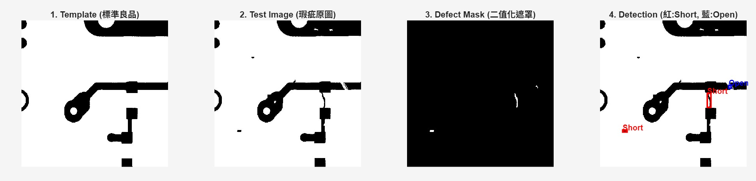
檢測結果-1
檢測過程說明：
Template (標準良品)：系統讀取無瑕疵的標準 PCB 影像，建立後續比對與距離轉換的幾何空間基準。
Test Image (瑕疵原圖)：輸入含有未知缺陷的實際待測影像。
Defect Mask (二值化遮罩)：影像經由方向性邊緣相減與骨架交集驗證處理後，成功濾除正常走線與對位雜訊。圖中純黑背景上僅保留了經過驗證的瑕疵白色像素區塊。
最後結果圖片說明：
Detection (結果標定)：由 4 張不同的檢測結果可見，系統皆能鎖定並繪製 Bounding Box 警示框。
分類標示：系統精準將非預期導通的缺陷框選並標示為”紅色 Short”；將走線缺口與斷裂的缺陷框選並標示為”藍色 Open”

Slide 10
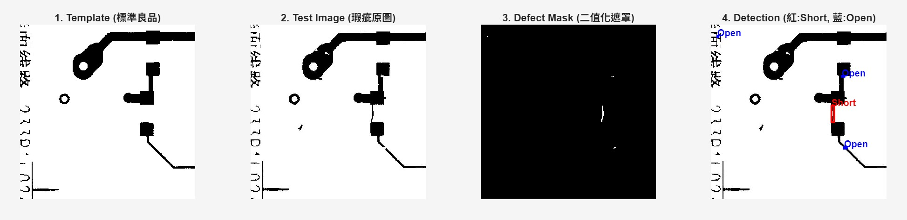
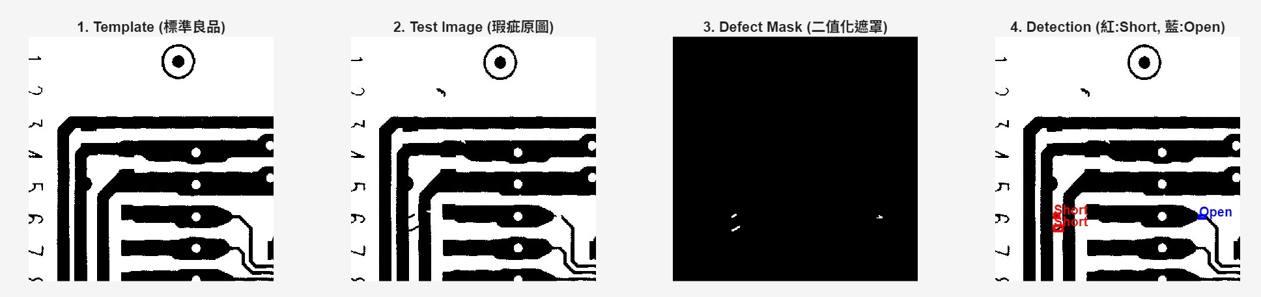
檢測結果-2、3

Slide 11
專題應用
可應用之其他場域：
半導體封裝與引腳檢測：應用此「方向性相減與骨架驗證」技術，可檢查 IC 晶片微小接腳 (Pins) 之間是否發生焊錫溢流導致的「錫橋 (短路)」或引腳折斷的「缺件 (開路)」。
面板顯示器 (LCD/OLED) 製程：玻璃基板上的微細透明導電膜 (ITO 電極) 極易因微塵產生斷線或短路。利用本專案之邊緣對位演算法，可實現高精度的面板走線瑕疵光學檢測。
精密金屬沖壓件外觀檢驗：檢測金屬零件幾何邊緣是否有沖壓模具損耗導致的「多料 (類似Short 凸出)」或「缺角斷裂 (類似Open 凹陷)」。

Slide 12
專題製作與課程相關知識
光學取像與硬體規格
專題實作：採 48 px/mm 線性掃描 CCD 搭配高均勻度照明 。
課程對應：
線掃描系統： 適合連續移動物件之高解析檢測 。
照明設計： 凸顯高反差特徵，降低軟體運算難度 。
形態學容錯與骨幹驗證
專題實作：利用膨脹 (Dilation) 建立邊緣容錯，並提取骨架 (Skeleton) 進行交集重建驗證 。
課程對應：
形態學運算： 藉由膨脹填補空隙並吸收微小物理位移誤差 。
骨幹萃取： 擷取物體核心骨架特徵，作為斷短路防呆邏輯 。
影像對位與門檻化前處理
專題實作： 模板匹配 (Template Matching) 裁切對位，並採自適應二值化 (Binarization) 。
課程對應：
影像匹配： 建立樣板模型進行精準定位 。
影像分割 (門檻化)： 依灰階門檻分離前景走線與背景 。
瑕疵比對與幾何分類
專題實作：方向性邊緣相減，再以連通域面積 (Area) 過濾偽瑕疵並輸出警示框 。
課程對應：
參考比對法： 採用 Die-to-Reference，與標準金樣本相減抓出異常 。
幾何特徵描述： 透過連通區域擷取計算面積，執行監督式規則分類 。

Slide 13
專題製作心得 & 貢獻
 | 劉銘和 | 陳以軒
心得 | 這次專題讓我深刻體會到，單純的邊緣偵測在面對微小震動與對位誤差時非常脆弱。一個機器視覺系統，不能只追求理論上的絕對精確，更需要具備吸收物理誤差的容錯空間（例如非對稱膨脹寬容度）。 在解決影像放大倍率不同以及削去其他瑕疵（如毛刺與短路）的問題時，我一度陷入盲目調整面積門檻的死胡同。直到捨棄固定參數，改用距離轉換建立動態機制，並利用「骨架交集」從幾何的底層邏輯來排除干擾。這讓我學到，與其反覆試湊數字，不如重新觀察影像的物理本質。 | 在專題初期，我們花了不少時間尋找適合的 PCB 瑕疵檢測資料集。由於一般公開資料多偏向深度學習訓練用途，因此需要同時考量影像解析度、瑕疵種類、標註完整性與是否適合傳統影像處理方法。 最後選擇使用 DeepPCB 開源資料集，原因是其包含 Short 與 Open 等常見 PCB 缺陷，且提供良品與瑕疵影像對照，非常適合進行模板比對與方向性邊緣分析。 在實際使用過程中，我們也發現不同影像之間存在亮度差異、對位誤差與雜訊問題，因此必須額外進行二值化、形態學運算與骨架驗證等前處理，才能提升檢測穩定性。
貢獻 | 50% | 50%

Slide 14
參考資料
資料集來源:DeepPCB 開源 PCB 瑕疵影像資料集 (GitHub) 網址: [https://github.com/tangsanli5201/DeepPCB]
演算法實作參考文檔：MATLAB Image Processing Toolbox 官方說明文件
機器視覺檢測課程講義
gemini

